Slide 1
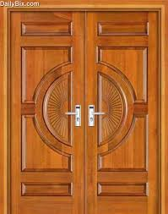
মোঃ নাজমুল হক শামীম,জেলা অ্যাম্বেসেডর,জয়পুরহাট।
স্বাগতম
মোঃ নাজমুল হক শামীম,জেলা অ্যাম্বেসেডর,জয়পুরহাট।
মোঃ নাজমুল হক শামীম,জেলা অ্যাম্বেসেডর,জয়পুরহাট।
মোঃ নাজমুল হক শামীম,জেলা অ্যাম্বেসেডর,জয়পুরহাট।

Slide 2
মোঃ নাজমুল হক শামীম,জেলা অ্যাম্বেসেডর,জয়পুরহাট।
শ্রেণিঃ অষ্টম
বিষয়ঃ সাধারণ বিজ্ঞান
অধ্যায়ঃ কোষ বিভাজন
মোঃ নাজমুল হক শামীম,জেলা অ্যাম্বেসেডর,জয়পুরহাট।
মোঃ নাজমুল হক শামীম,জেলা অ্যাম্বেসেডর,জয়পুরহাট।
মোঃ নাজমুল হক শামীম,জেলা অ্যাম্বেসেডর,জয়পুরহাট।

Slide 3
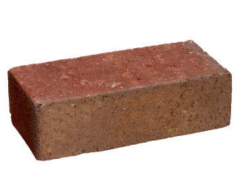
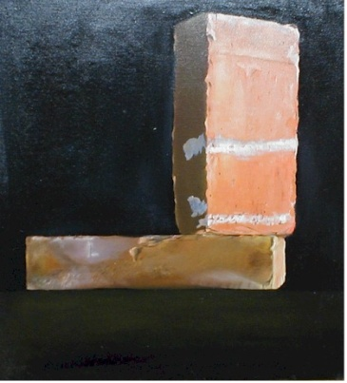
পূর্বজ্ঞান যাচাই
মোঃ নাজমুল হক শামীম,জেলা অ্যাম্বেসেডর,জয়পুরহাট।
মোঃ নাজমুল হক শামীম,জেলা অ্যাম্বেসেডর,জয়পুরহাট।
মোঃ নাজমুল হক শামীম,জেলা অ্যাম্বেসেডর,জয়পুরহাট।
মোঃ নাজমুল হক শামীম,জেলা অ্যাম্বেসেডর,জয়পুরহাট।

Slide 4
এই পাঠ শেষে শিক্ষার্থীরা
মোঃ নাজমুল হক শামীম,জেলা অ্যাম্বেসেডর,জয়পুরহাট।
কোষ বিভাজনের সংজ্ঞা বলতে পারবে।
কোষ বিভাজনের প্রকারভেদ বলতে পারবে।
মাইটোসিস কোষ বিভাজনের বৈশিষ্ট্য বলতে পারবে।
মাইটোসিস কোষ বিভাজন প্রক্রিয়া বর্ণনা করতে পারবে।
মোঃ নাজমুল হক শামীম,জেলা অ্যাম্বেসেডর,জয়পুরহাট।
মোঃ নাজমুল হক শামীম,জেলা অ্যাম্বেসেডর,জয়পুরহাট।
মোঃ নাজমুল হক শামীম,জেলা অ্যাম্বেসেডর,জয়পুরহাট।

Slide 5
কোষ বিভাজন
মোঃ নাজমুল হক শামীম,জেলা অ্যাম্বেসেডর,জয়পুরহাট।
কোষ বিভাজনঃ যে প্রক্রিয়ায় একটি সজীব কোষ বিভাজিত হয়ে দুই বা ততোধিক নতুন কোষ উৎপন্ন হয় তাকে কোষ বিভাজন বলে।
কোষ বিভাজনের ফলে জীবের দৈহিক বৃদ্ধি, জীবদেহের ক্ষয়পূরন, ভ্রনের পরিস্ফুটন, প্রজনন ঘটে।
কোষ বিভাজন প্রধানত দুই প্রকার ।
(১) মাইটোসিস কোষ বিভাজন
(২) মিয়োসিস কোষ বিভাজন
মোঃ নাজমুল হক শামীম,জেলা অ্যাম্বেসেডর,জয়পুরহাট।
মোঃ নাজমুল হক শামীম,জেলা অ্যাম্বেসেডর,জয়পুরহাট।
মোঃ নাজমুল হক শামীম,জেলা অ্যাম্বেসেডর,জয়পুরহাট।

Slide 6
চিত্র
মোঃ নাজমুল হক শামীম,জেলা অ্যাম্বেসেডর,জয়পুরহাট।
মোঃ নাজমুল হক শামীম,জেলা অ্যাম্বেসেডর,জয়পুরহাট।
মোঃ নাজমুল হক শামীম,জেলা অ্যাম্বেসেডর,জয়পুরহাট।
মোঃ নাজমুল হক শামীম,জেলা অ্যাম্বেসেডর,জয়পুরহাট।

Slide 7
মাইটোসিস কোষ বিভাজন
মোঃ নাজমুল হক শামীম,জেলা অ্যাম্বেসেডর,জয়পুরহাট।
যে প্রক্রিয়ায় পরিণত দেহকোষ বিভাজিত হয়ে সম আকৃতি এবং সমগুণ সম্পন্ন দুটি অপত্য কোষ সৃষ্টি হয় তাকে মাইটোসিস বলে।
এই বিভাজন প্রধানত জীবের দেহ কোষে ঘটে।
নিউক্লিয়াস ও ক্রোমোসোম একবার বিভাজিত হয় এবং নিউক্লিয়াস ও ক্রোমোসোমের সংখ্যা মাতৃকোষের সমান থাকে।
মাইটোসিস কোষ বিভাজন ৫টি ধাপে সম্পন্ন হয়। প্রোফেজ , প্রো-মেটাফেজ , মেটাফেজ, এনাফেজ ও টেলোফেজ।
মোঃ নাজমুল হক শামীম,জেলা অ্যাম্বেসেডর,জয়পুরহাট।
মোঃ নাজমুল হক শামীম,জেলা অ্যাম্বেসেডর,জয়পুরহাট।
মোঃ নাজমুল হক শামীম,জেলা অ্যাম্বেসেডর,জয়পুরহাট।

Slide 8
মাইটোসিস কোষ বিভাজনের প্রক্রিয়া
মোঃ নাজমুল হক শামীম,জেলা অ্যাম্বেসেডর,জয়পুরহাট।
ইন্টারফেজ
প্রফেজ
প্রো মেটাফেজ
মেটাফেজ
মোঃ নাজমুল হক শামীম,জেলা অ্যাম্বেসেডর,জয়পুরহাট।
মোঃ নাজমুল হক শামীম,জেলা অ্যাম্বেসেডর,জয়পুরহাট।
টেলোফেজ
এনাফেজ
অপত্য কোষ
মোঃ নাজমুল হক শামীম,জেলা অ্যাম্বেসেডর,জয়পুরহাট।

Slide 9
দলীয় কাজ
মোঃ নাজমুল হক শামীম,জেলা অ্যাম্বেসেডর,জয়পুরহাট।
১। মাইটোসিস কোষ বিভাজনের বৈশিষ্ট্য লিখ ?
২। মাইটোসিস কোষ বিভাজনের ধাপগুলো লিখ ?
মোঃ নাজমুল হক শামীম,জেলা অ্যাম্বেসেডর,জয়পুরহাট।
মোঃ নাজমুল হক শামীম,জেলা অ্যাম্বেসেডর,জয়পুরহাট।
মোঃ নাজমুল হক শামীম,জেলা অ্যাম্বেসেডর,জয়পুরহাট।

Slide 10
মূল্যায়ন
মোঃ নাজমুল হক শামীম,জেলা অ্যাম্বেসেডর,জয়পুরহাট।
১। কোষ বিভাজনের সংজ্ঞা বল।
২। কোষ বিভাজনের কয় ধরনের বল।
৩। মাইটোসিস কোষ বিভাজন পদ্ধতিতে জনন মাতৃকোষ থেকে কয়টি অপত্য জনন কোষ সৃষ্টি হয় ?
৪। মাইটোসিস কোষ বিভাজনের ২টি বৈশিষ্ট্য বল।
মোঃ নাজমুল হক শামীম,জেলা অ্যাম্বেসেডর,জয়পুরহাট।
মোঃ নাজমুল হক শামীম,জেলা অ্যাম্বেসেডর,জয়পুরহাট।
মোঃ নাজমুল হক শামীম,জেলা অ্যাম্বেসেডর,জয়পুরহাট।

Slide 11
বাড়ির কাজ
মোঃ নাজমুল হক শামীম,জেলা অ্যাম্বেসেডর,জয়পুরহাট।
মাইটোসিস কোষ বিভাজন প্রক্রিয়া বর্ণনা কর ?
মোঃ নাজমুল হক শামীম,জেলা অ্যাম্বেসেডর,জয়পুরহাট।
মোঃ নাজমুল হক শামীম,জেলা অ্যাম্বেসেডর,জয়পুরহাট।
মোঃ নাজমুল হক শামীম,জেলা অ্যাম্বেসেডর,জয়পুরহাট।

Slide 12
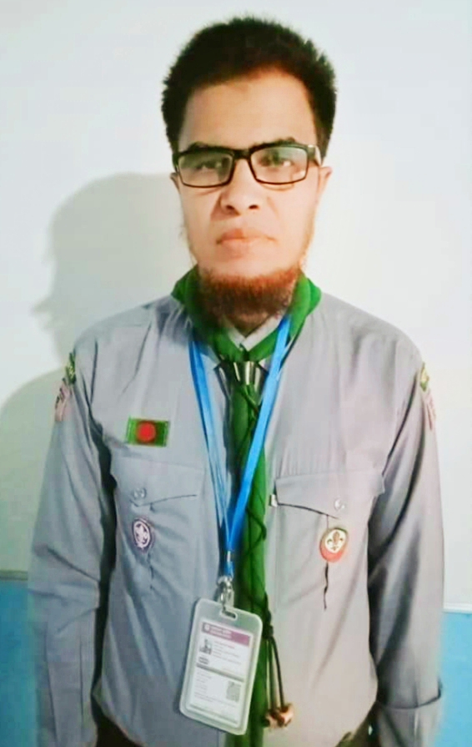
মোঃ নাজমুল হক শামীম,জেলা অ্যাম্বেসেডর,জয়পুরহাট।
মোঃ নাজমুল হক (শামীম)
বিএসসি,বিএড,এমএ,এমএড
সহকারি শিক্ষক
থুপসারা সেলিমীয়া দাখিল মাদরাসা, কালাই, জয়পুরহাট।
মোবাইল নং ০১৭২১৭০৭৪৫৫, ০১৮৭১৭২১০৮৫
ইমেইল- atnazmul81@gmail.com
Facebook- Nazmul Haque Shamim
Youtube channel: Nazmul Haque
মোঃ নাজমুল হক শামীম,জেলা অ্যাম্বেসেডর,জয়পুরহাট।
মোঃ নাজমুল হক শামীম,জেলা অ্যাম্বেসেডর,জয়পুরহাট।
মোঃ নাজমুল হক শামীম,জেলা অ্যাম্বেসেডর,জয়পুরহাট।

Slide 13
মোঃ নাজমুল হক শামীম,জেলা অ্যাম্বেসেডর,জয়পুরহাট।
সব্বাইকে
অনেক
অনেক
ধন্যবাদ[ []
মোঃ নাজমুল হক শামীম,জেলা অ্যাম্বেসেডর,জয়পুরহাট।
মোঃ নাজমুল হক শামীম,জেলা অ্যাম্বেসেডর,জয়পুরহাট।
মোঃ নাজমুল হক শামীম,জেলা অ্যাম্বেসেডর,জয়পুরহাট।

